Slide 1
江戸川公園植物観察
２０１４年４月２５日（金）

Slide 2
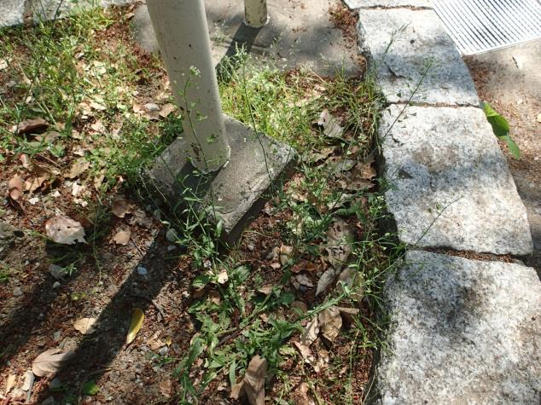
ナズナ

Slide 3
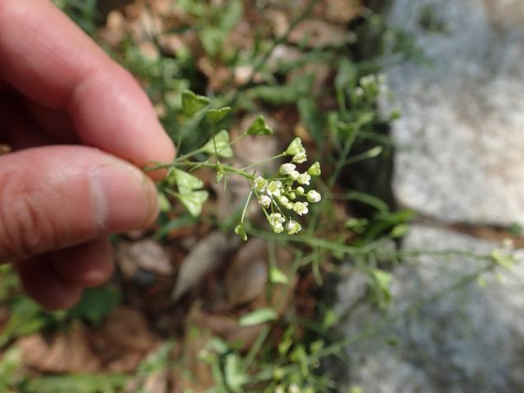
ナズナ

Slide 4
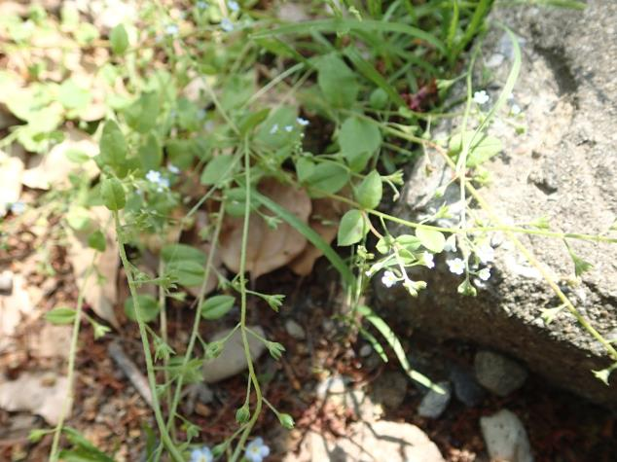
キュウリグサ

Slide 5
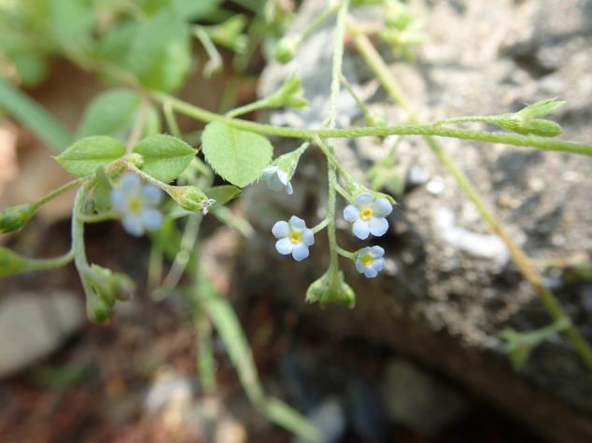
キュウリグサ

Slide 6
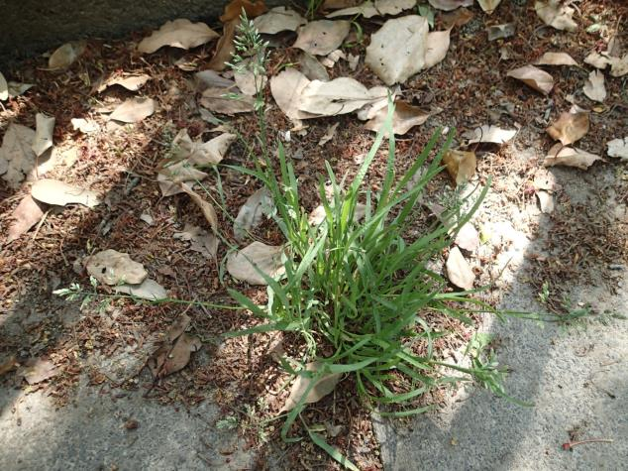
スズメノカタビラ

Slide 7
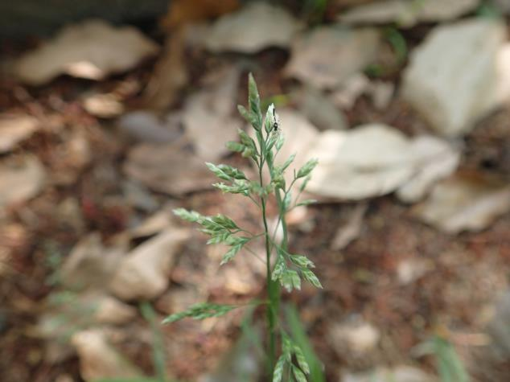
スズメノカタビラ

Slide 8
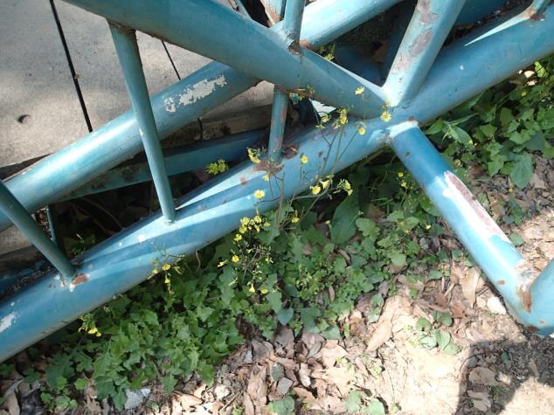
オニタビラコ

Slide 9
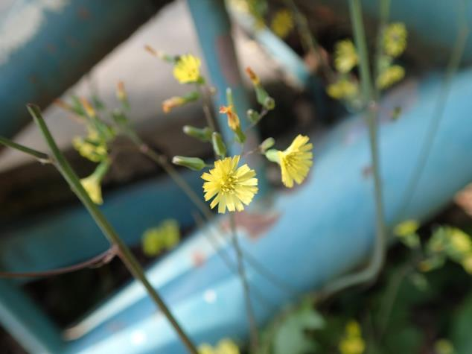
オニタビラコ

Slide 10
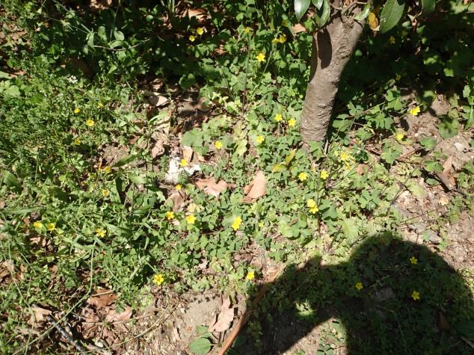
カタバミ

Slide 11
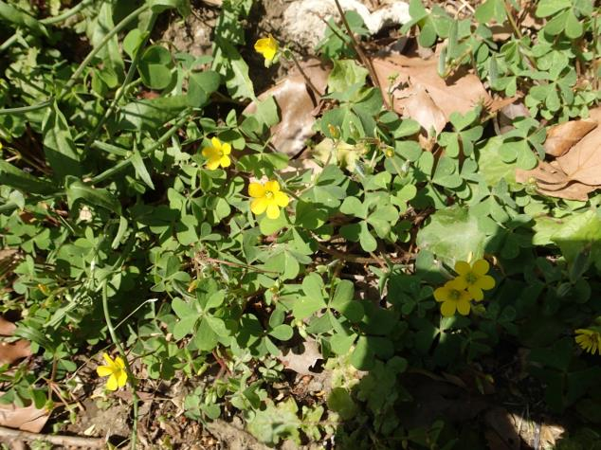
カタバミ

Slide 12
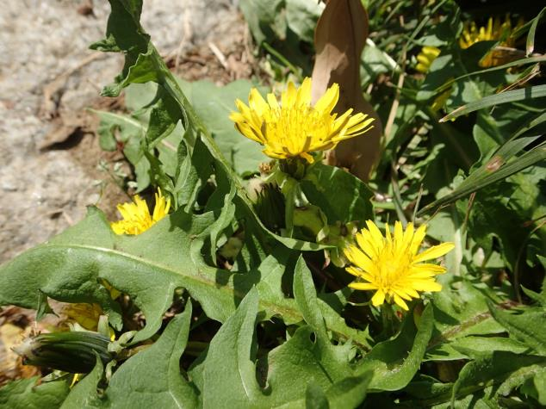
セイヨウタンポポ

Slide 13
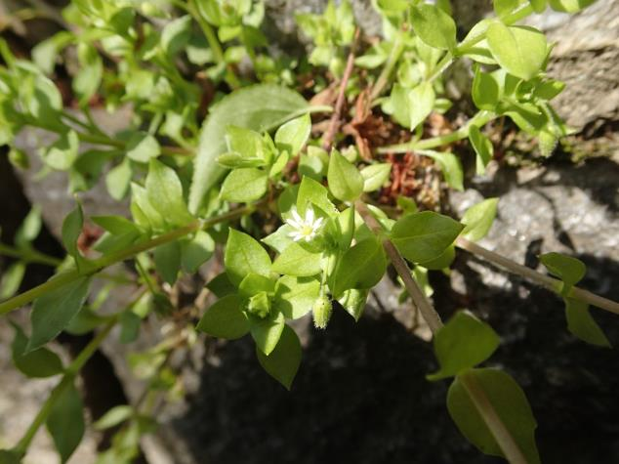
ハコベ

Slide 14
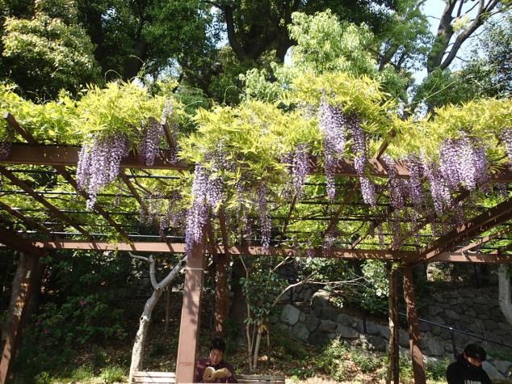
ノダフジ

Slide 15
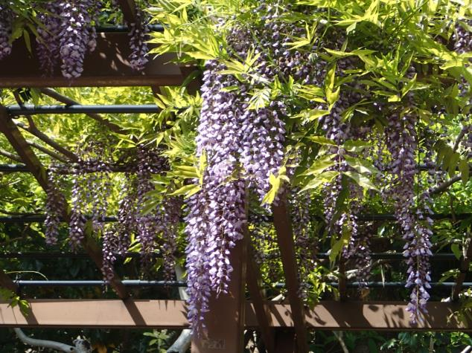
ノダフジ

Slide 16
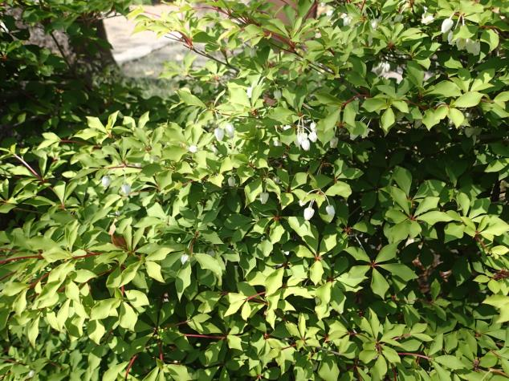
ドウダンツツジ

Slide 17
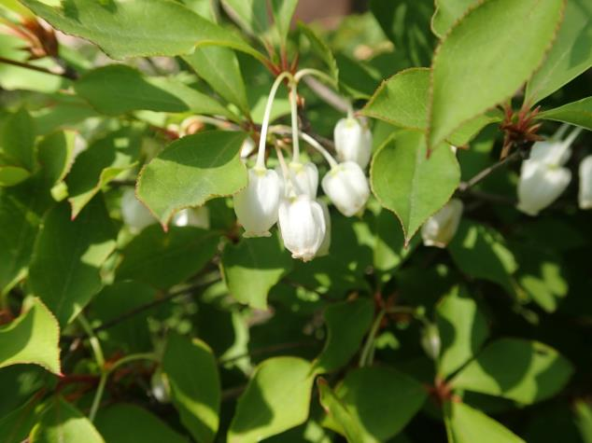
ドウダンツツジ

Slide 18
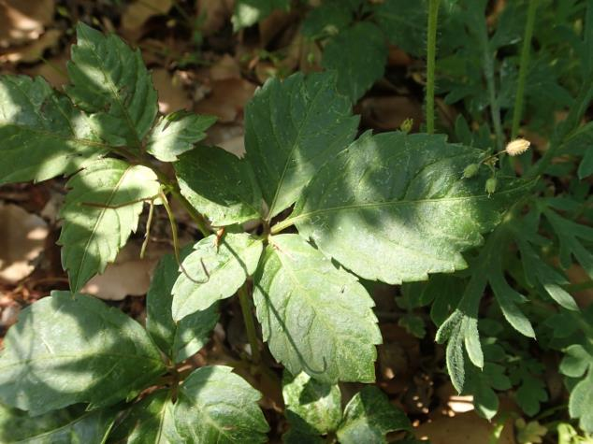
ヤブカラシ

Slide 19
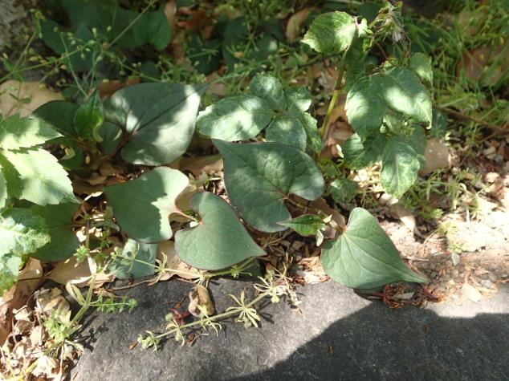
ドクダミ

Slide 20
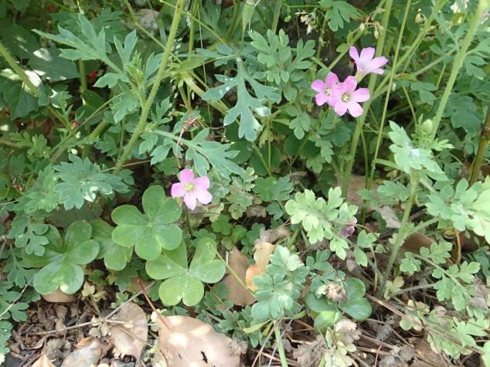
ムラサキカタバミ

Slide 21
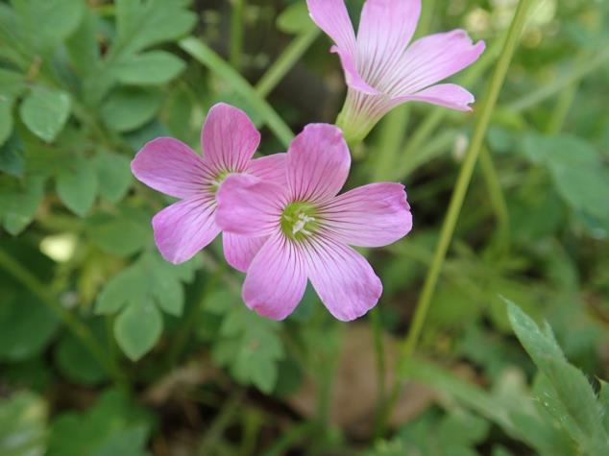
ムラサキカタバミ

Slide 22
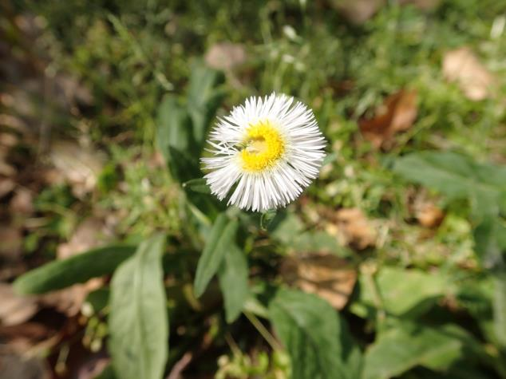
ハルジオン

Slide 23
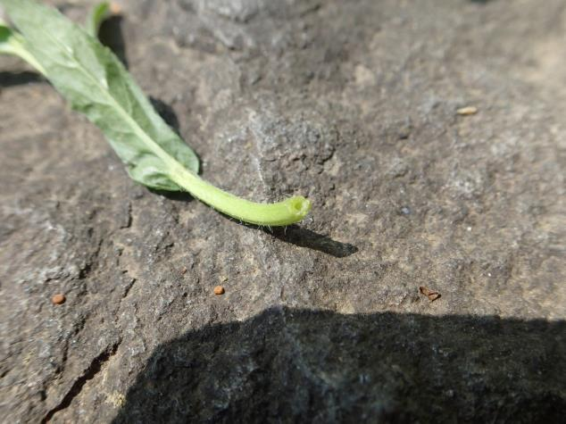
ハルジオン

Slide 24
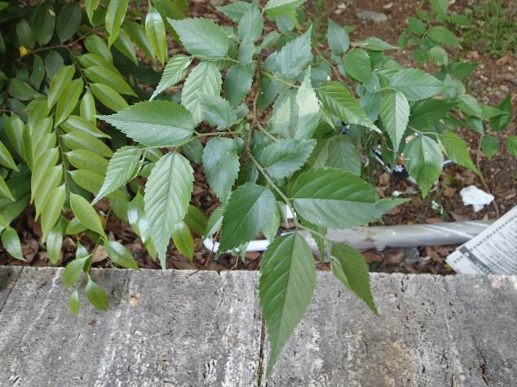
ムクノキ

Slide 25
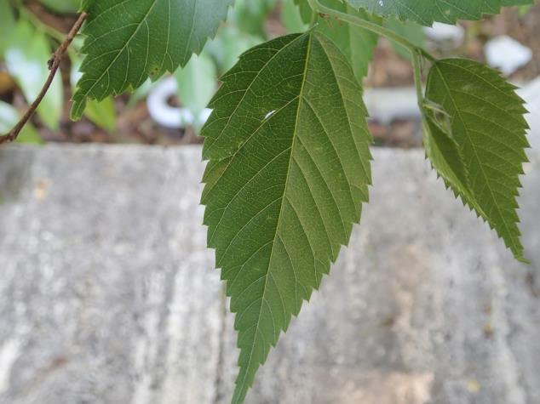
ムクノキ

Slide 26
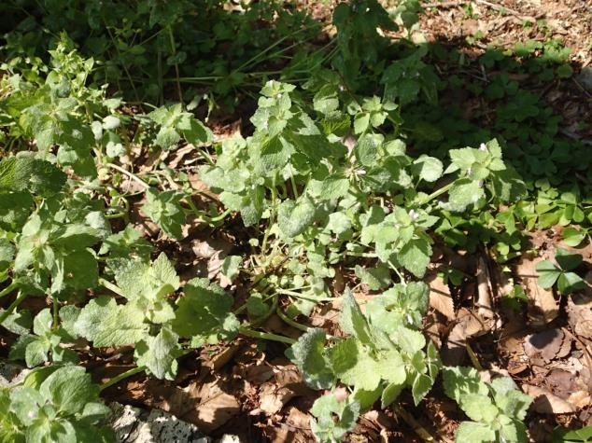
ヒメオドリコソウ

Slide 27
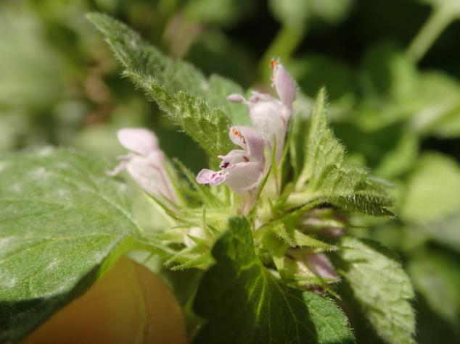
ヒメオドリコソウ

Slide 28
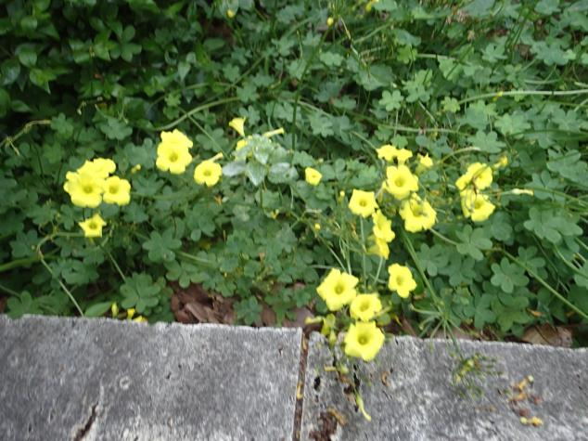
？

Slide 29
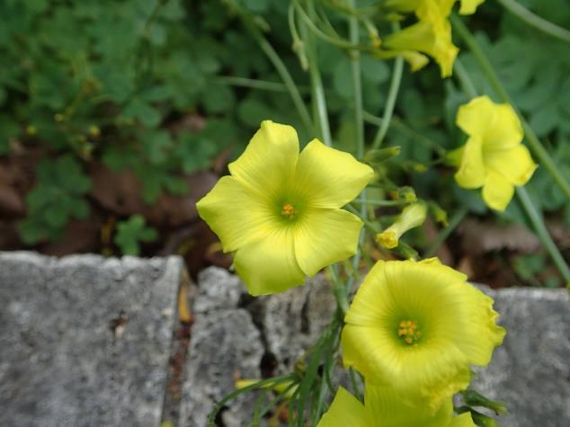
？

Slide 30
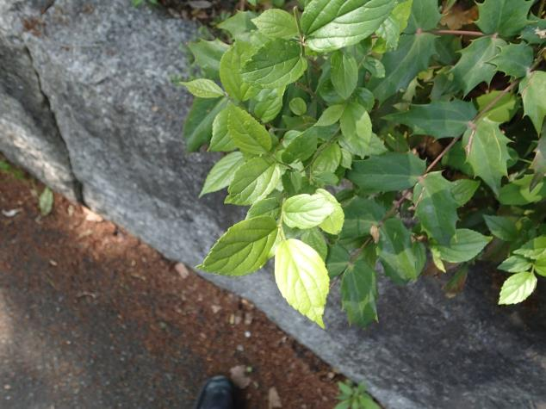
エノキ

Slide 31
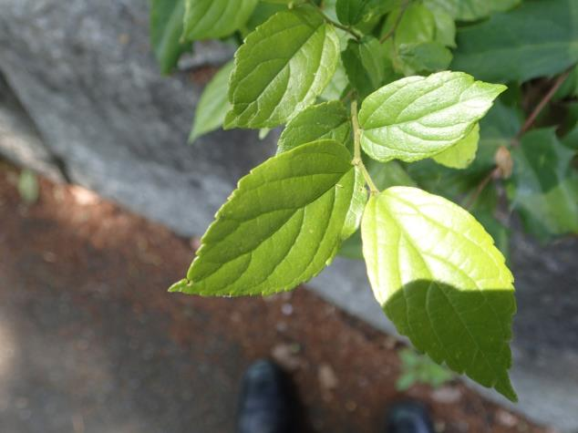
エノキ

Slide 32
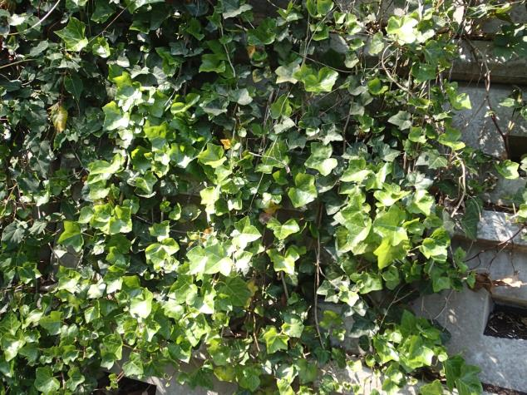
キヅタ

Slide 33
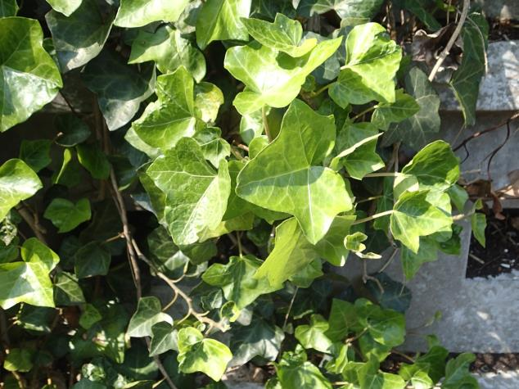
キヅタ

Slide 34
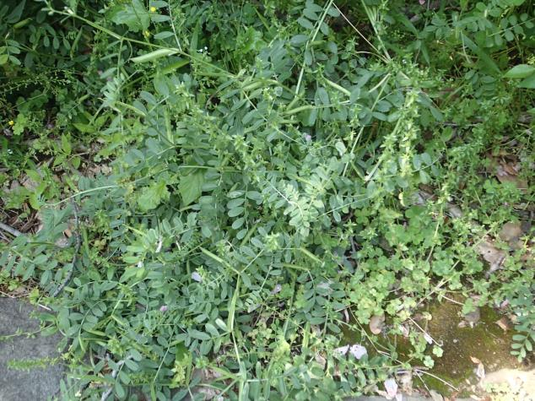
カラスノエンドウ

Slide 35
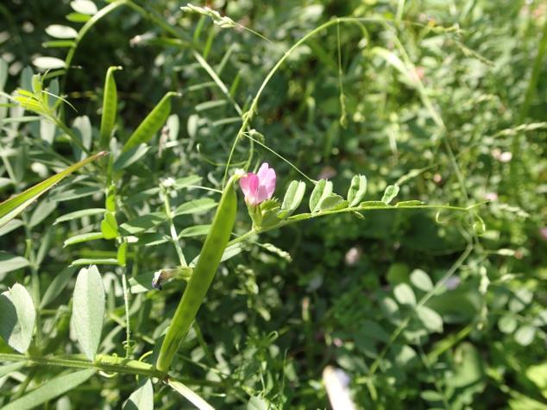
カラスノエンドウ

Slide 36
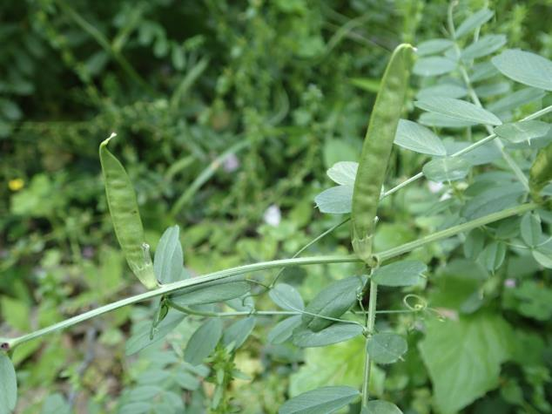
カラスノエンドウ

Slide 37
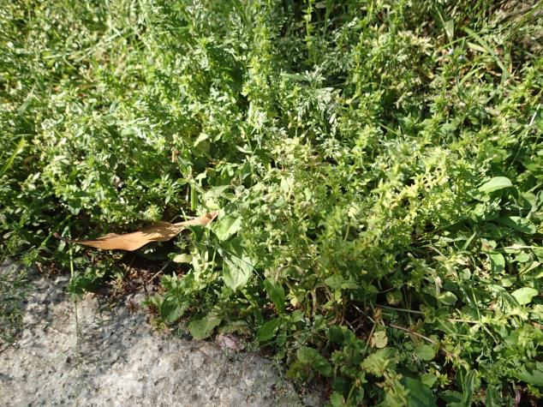
？

Slide 38
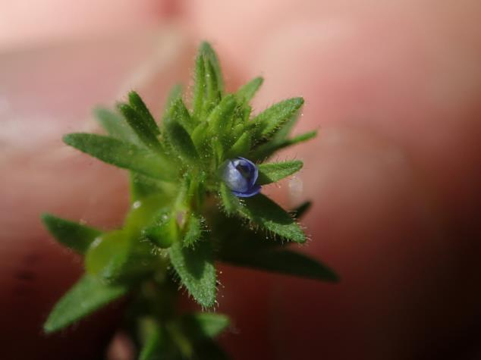
？

Slide 39
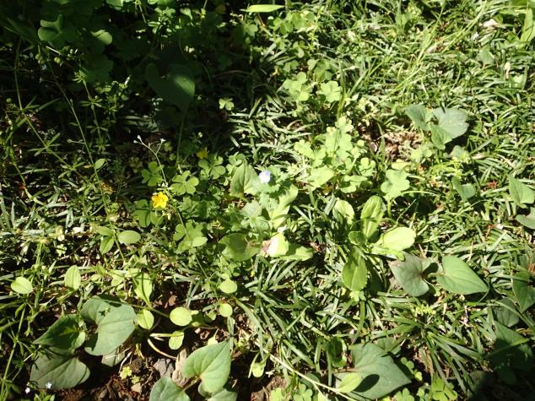
オオイヌノフグリ

Slide 40
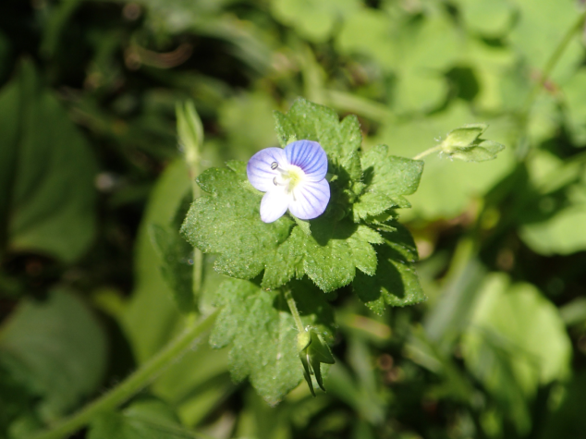
オオイヌノフグリ

Slide 41
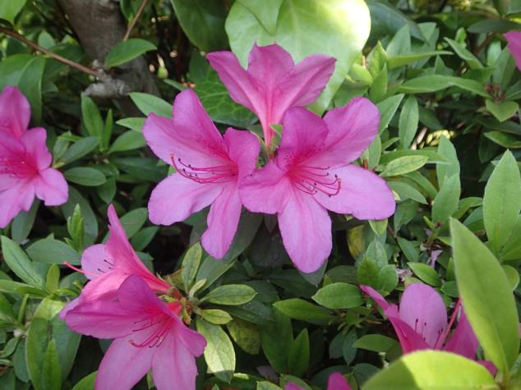
クルメツツジ

Slide 42
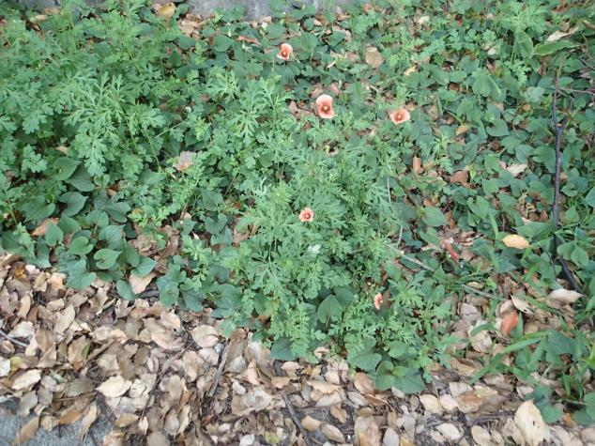
ナガミヒナゲシ

Slide 43
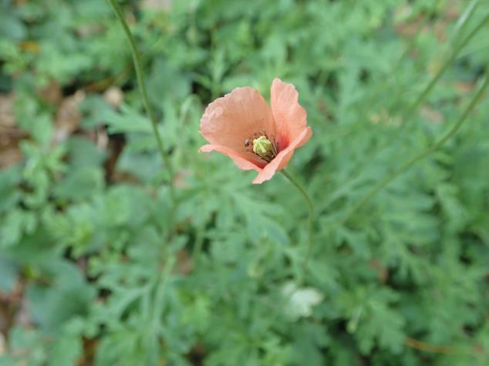
ナガミヒナゲシ

Slide 44
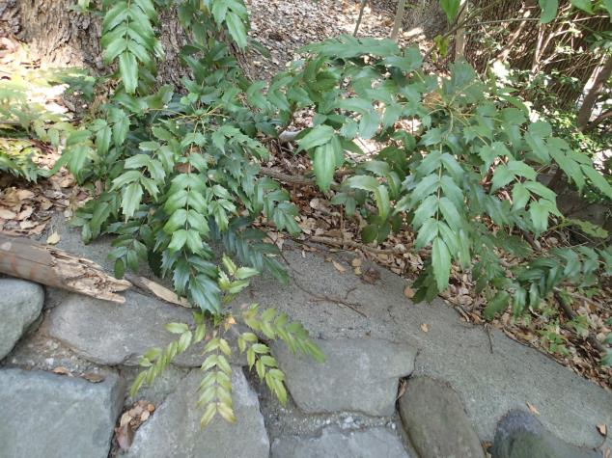
ヒイラギナンテン

Slide 45
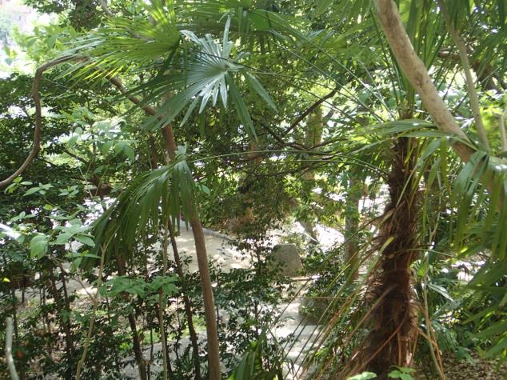
シュロ

Slide 46
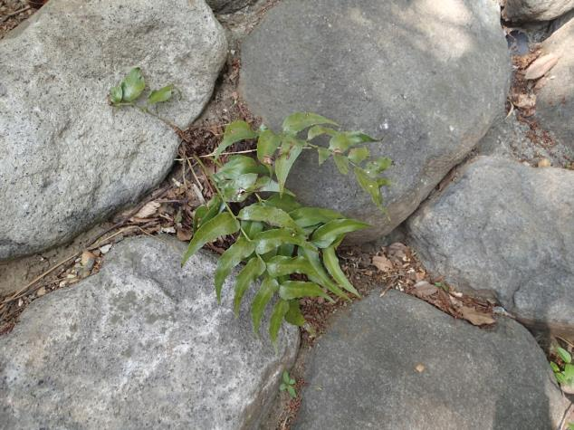
ヤブソテツ

Slide 47
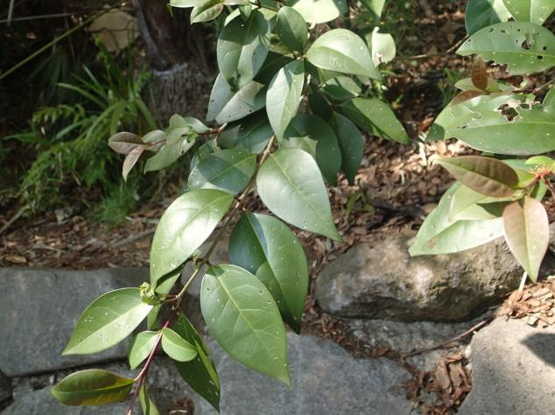
トウネズミモチ

Slide 48
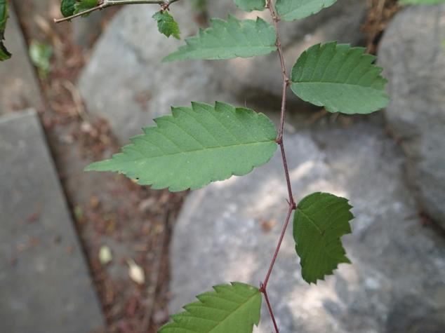
ケヤキ

Slide 49
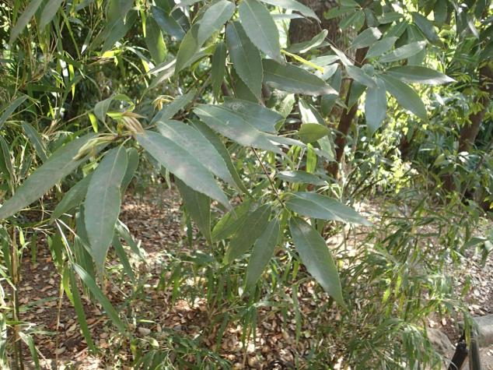
シラカシ

Slide 50
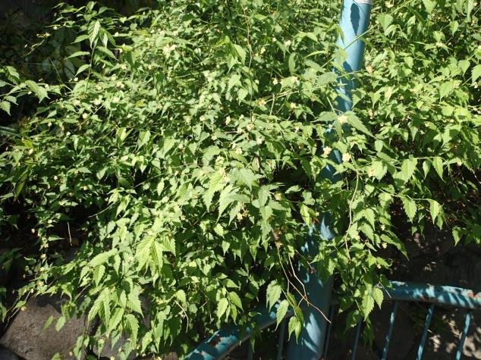
ヤマブキ

Slide 51
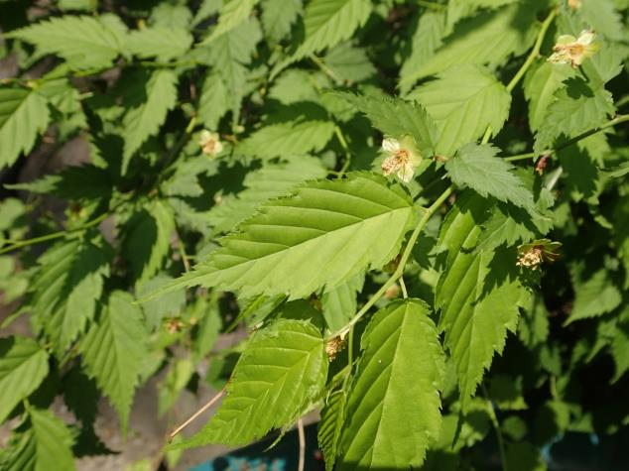
ヤマブキ

Slide 52

ソメイヨシノ

Slide 53

遠景

Slide 54

遠景

Slide 55

アカツメクサ

Slide 56

？

Slide 57

？

